Slide 1
探討電腦中介溝通環境中虛擬團隊的角色功能性-以內容分析法
A Study of Functional Roles of Virtual Teams on Computer-Mediated Communication Environments by Content Analysis
指導老師: 王岱伊 教授
楊子青 教授
報告者: 蕭燕宇
報告日期: 8月27日

Slide 2
大綱
研究背景與動機
研究目的
研究問題
文獻探討
  電腦中介溝通
  虛擬團隊
研究方法
資料分析與結果
結論、貢獻與研究限制

Slide 3
研究背景與動機(1/2)
企業經營呈現多元化與國際化的型態(Galbraith, 1995)
企業組織逐漸朝向虛擬化(Larsen & McInerney, 2002)
虛擬團隊已普遍被應用於各領域(丁永祥, 2008)
虛擬團隊超越了地理和時間的限制(Rodal & Wright, 1993)
虛擬團隊需以資訊科技與網路通訊來連結工作夥伴（Lipnack & Stamps, 1999; Igbaria, Shayo & Olfman, 1999）

Slide 4
研究背景與動機(2/2)
電腦中介溝通環境可區分為同步(Synchronous)溝通及非同步(Asynchronous)溝通兩種類型(Romiszowski & Mason, 2003)
工作與娛樂間沒有清楚的界線，遊戲已經轉換成一個類似工作的場所(Yee, 2006)
線上遊戲具有角色扮演、階層式的社會結構、虛擬社群中的人際互動、以及遠距臨場感、即時多人互動性等五項特色(Rieber, 1996)
團隊成員要明瞭自身在執行任務過程中所需扮演的角色與作用(Cannon-Bowers & Salas, 1993)

Slide 5
研究目的
將探討玩家在大型多人線上角色扮演遊戲中知曉扮演的角色是否發揮其角色的功能；另一方面即時通訊軟體團隊小組成員在未知曉其在虛擬團隊中扮演的角色而發揮了哪些角色的功能。
瞭解在虛擬團隊中有哪些角色的存在有其不可或缺的重要性。

Slide 6
研究問題
探討玩家在大型多人線上角色扮演遊戲小組中之角色的功能性發揮。
探討實驗者在即時通訊軟體團隊小組中之角色的功能性發揮。
探討在大型多人線上角色扮演遊戲與使用即時通訊軟體團隊小組中之角色的功能性發揮是否相同?

Slide 7
文獻探討-電腦中介溝通
電腦中介溝通亦稱為電腦會議、電子會議或電腦網路溝通，係指藉由使用兩台以上之網路電腦進行交易溝通（McQuail, 2005）
具有不受時間及地理空間之限制 、以文本(text)及電腦為溝通媒介 、匿名性、非線性、互動性等特性
電腦中介溝通一般可區分成同步和非同步兩種溝通模式如下表所示：

Slide 8
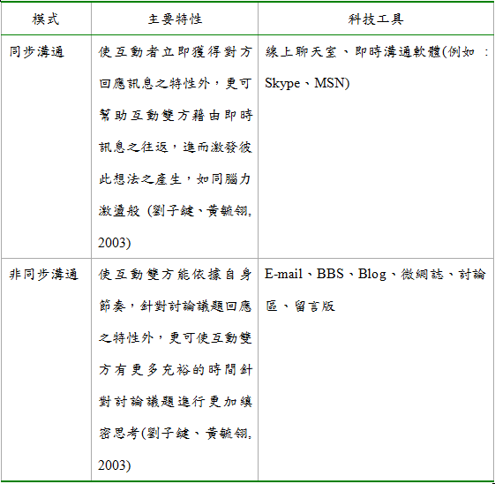
文獻探討-電腦中介溝通
電腦中介溝通模式之比較表

Slide 9
文獻探討-電腦中介溝通
Henri（1991）亦從不同文獻歸納指出透過電腦中介溝通的互動其優點有：
  參與者能夠不受時間或地區的影響
  增加許多媒體互動的方式，使參與者間產生更豐富的交流
  增進小組互動的同時，更可幫助個人學習到更多的東西
能產生更具有合作性（collaborative）與互動性（interactive）的特質(Pena-Shaff, Martin & Gay, 2001)

Slide 10
文獻探討-虛擬團隊
不同組織的成員們可藉由資訊科技的協助，得以突破時間和空間之限制 (Lipnack & Stamps, 1999;Grenier & Metes, 1995)
全球虛擬團隊可從團體型態、互動模式和成員文化背景等三方面加以定義( Jarvenppa & Leidner, 1998) ，如下圖所示:

Slide 11
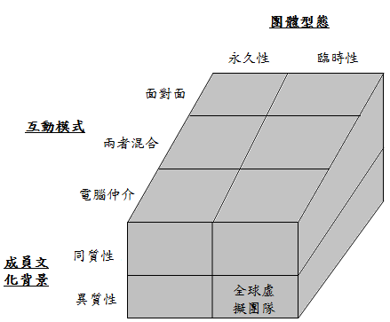
文獻探討-虛擬團隊
全球虛擬團隊定義圖
(資料來源 : Jarvenpaa & Leidner, 1998)

Slide 12
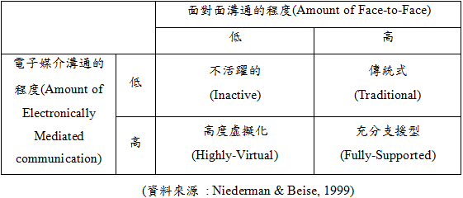
文獻探討-虛擬團隊
虛擬團隊之虛擬化程度可分為高度虛擬化團隊、充分支援型團隊、傳統式團隊和不活躍的團隊( Niederman & Beise , 1999) ，如下表所示:
團體和團隊虛擬化層次的分類表

Slide 13
文獻探討-虛擬團隊
Salas等人進一步歸納出影響團隊運作要素如下：(1) 目標設定、(2) 培養人際關係、(3) 解決問題及(4) 確定角色等四項要素
任務的完成須具備以下四個條件：(1) 團隊成員間交換資訊與資源、(2) 工作活動之間的協調(例如積極溝通和行動援助)、(3) 適時地調整工作需求及(4) 成員之間存在某種工作的相依性
假若成員中有人並不清楚自己的專業角色，在合作過程中，將可能會放棄自身專業的判斷，進而產生問題(Braye & Preston-Shoot, 2000)

Slide 14
研究方法-內容分析法
內容分析法亦是一個文本分析工具的通用名稱，源自於對於訊息的ㄧ種分析方法
內容分析法更加普遍地被廣泛運用在廣告、媒體、傳播學、教育和政治學等社會科學領域中，為重要研究方法之一(王石番, 1991)
內容分析主要價值在於藉由系統化、客觀化與數量化的方式(Bowers, 1970)

Slide 15
研究方法-內容分析法
內容分析法著重於蒐集資料後加以量化分析的過程，並可依據文本本質可以區分為顯性(manifest content)及潛在(latent content)兩種內容
內容分析法具有在方法層面、範圍層面、價值層面和分析單位層面上四個特點(楊孝濚, 1989)

Slide 16
研究方法-研究流程
探討國內外相關文獻
研究方法流程圖
確認研究變項
發展分析架構
澄
清
概
念
文本取樣分析
確立分析單位
確立分析架構
澄
清
概
念
進行文本分析
歸納整理
撰寫論文

Slide 17
研究方法-研究對象與實驗流程
資料母體為靜宜大學共35名學生(五個學院、二十四個科系、二十個研究所 )
針對大型多人線上角色扮演遊戲-WoW（實驗組）及線上即時通訊軟體-MSN（對照組）以電子郵件方式進行對象招募
實驗組男生10位，女生5位，隨機分配方式將實驗對象分為5人一組之虛擬團隊小組，共3組虛擬團隊，(一年以上線上角色扮演遊戲經驗 )
五個地下城遊戲副本情境任務

Slide 18
研究方法-研究對象與實驗流程
魔獸世界遊戲新手訓練課程及實驗任務說明(1小時)
介面程式紀錄所有虛擬團隊小組進行任務過程中，團隊成員間的對話
遊戲任務時間為兩天，一天兩個小時，總計取得三份團隊小組文本資料(2010年6月26日~2010年6月27日)

Slide 19
研究方法-研究對象與實驗流程
對照組男生7位，女生8位，隨機分配方式將實驗對象分為5人一組之虛擬團隊小組，共3組虛擬團隊(一年以上線上線上即時通訊軟體使用經驗)
規劃一份瘦身減重計畫書
MSN使用課程及實驗任務之說明(1小時)
MSN使用者對話紀錄功能
任務時間為2.5個小時，共取得三份團隊小組文本資料(2010年6月30日 )

Slide 20
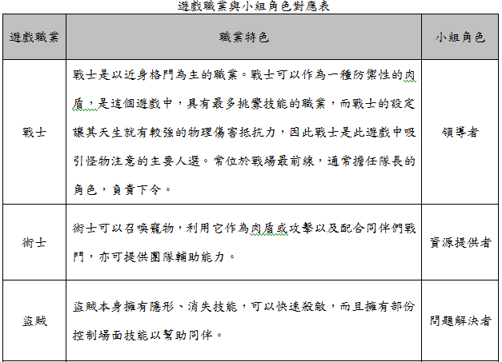
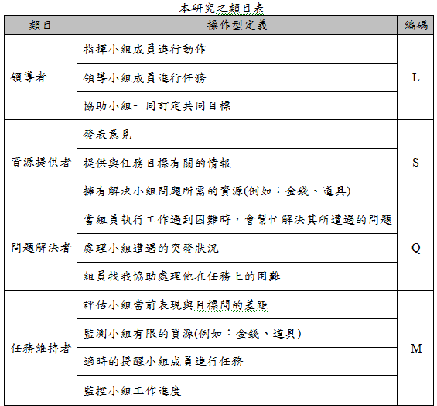
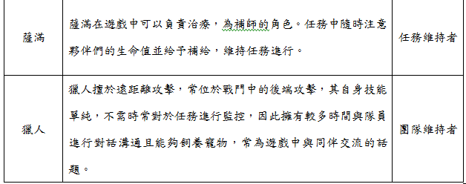
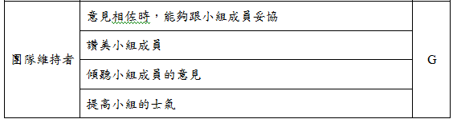
研究方法-建構類目
小組角色方面分為「領導者」、「資源提供者」、「問題解決者」、「任務維持者」、以及「團隊維持者」等五大類目(洪郁婷, 2009)，各類目的操作型定義及編碼如表所示:

Slide 21
研究方法-類目與語幹舉例
虛擬團隊小組言談文本都視為不同之資料並以Gn表示，而每組資料中之玩家視為不同之玩家以Pj表示
類目L－指揮小組成員進行動作：
範例 (出自G2) ：
P1: 還有啥任務"
P1: 卅滿?"
P4: 燃刃 薩科斯都還沒"
P1: 過來"
P1: 我帶卅滿解 看你們要打怪還是做啥隨便吧"

Slide 22
研究方法-編碼員
編碼員二位(研究者與國立中正大學資訊管理所博士班學生 )
編碼員進行訓練
取得共識後，正式進行編碼之前先進行前測工作
編碼員分開進行前測樣本編碼資料

Slide 23
研究方法-信度分析
信度係指測驗結果的一致性(consistencies)或穩定性(stabililty) (王石番, 1991)
測量編碼員間的相互同意度與信度(Holsti, 1969)，其計算公式如下：
相互同意度公式= 2M/(N1+N2)
信度=(N*平均相互同意度)/[1+(N-1)*平均相互同意度]
M：完全同意數（即兩位編碼員回答相同之題數）
N1：第一位編碼員回答之題數
N2：第二位編碼員回答之題數
N：編碼員總人數
大型多人線上角色扮演遊戲虛擬團隊:0.96;線上即時互動軟體虛擬團隊:0.98

Slide 24
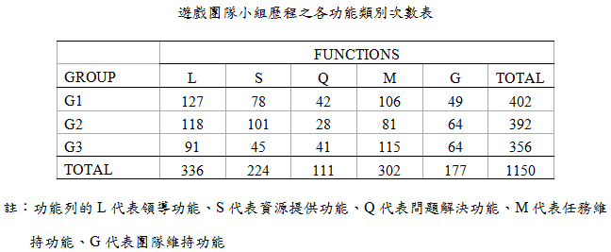
資料分析與結果-WoW(1/4)

Slide 25
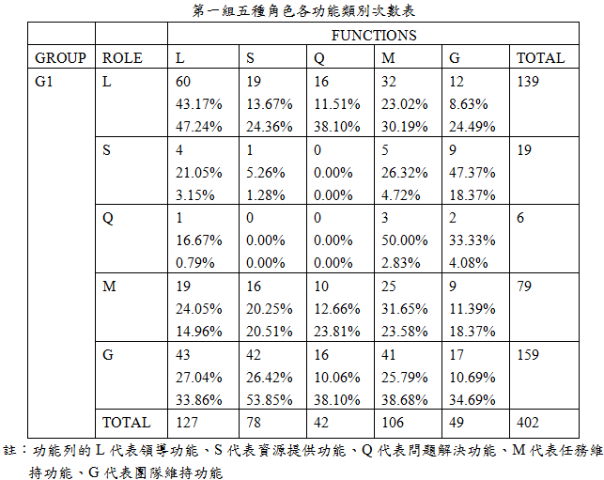
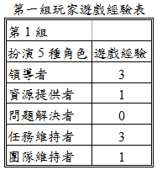
資料分析與結果-WoW(2/4)

Slide 26
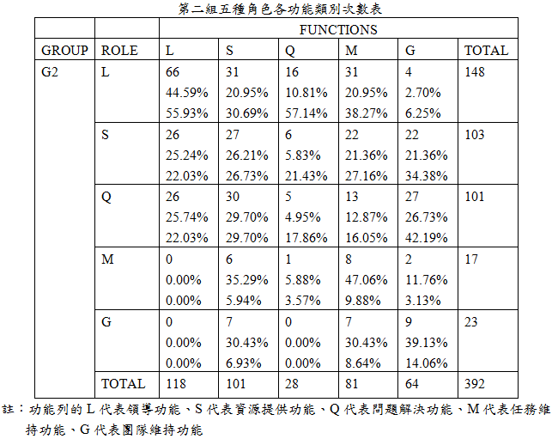
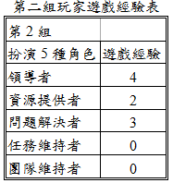

Slide 27
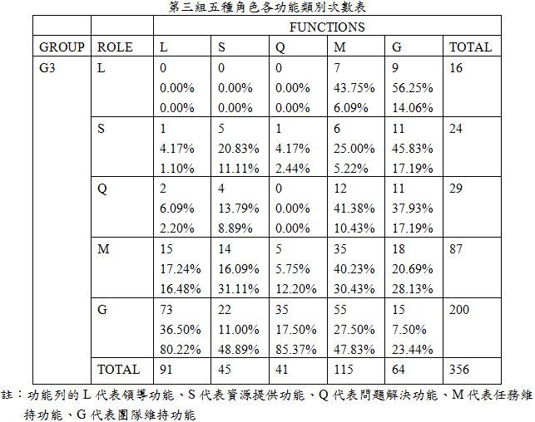
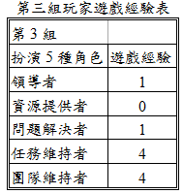

Slide 28
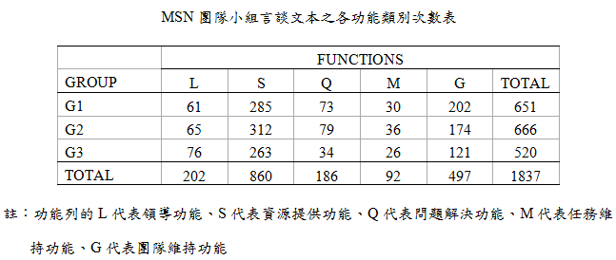
資料分析與結果-MSN(1/4)

Slide 29
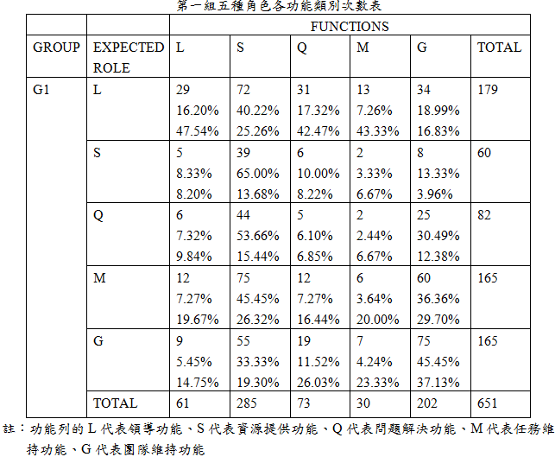
資料分析與結果-MSN(2/4)

Slide 30
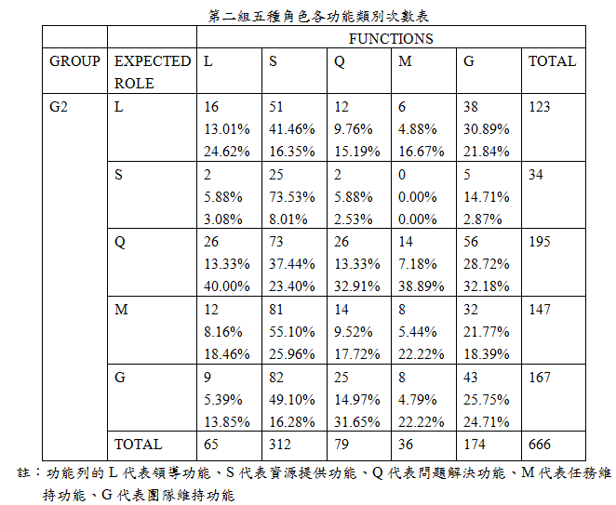
資料分析與結果-MSN(3/4)

Slide 31
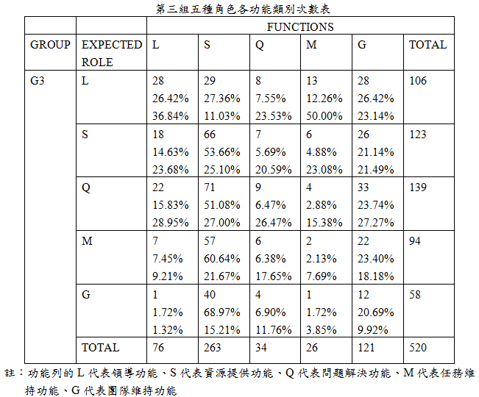
資料分析與結果-MSN(4/4)

Slide 32
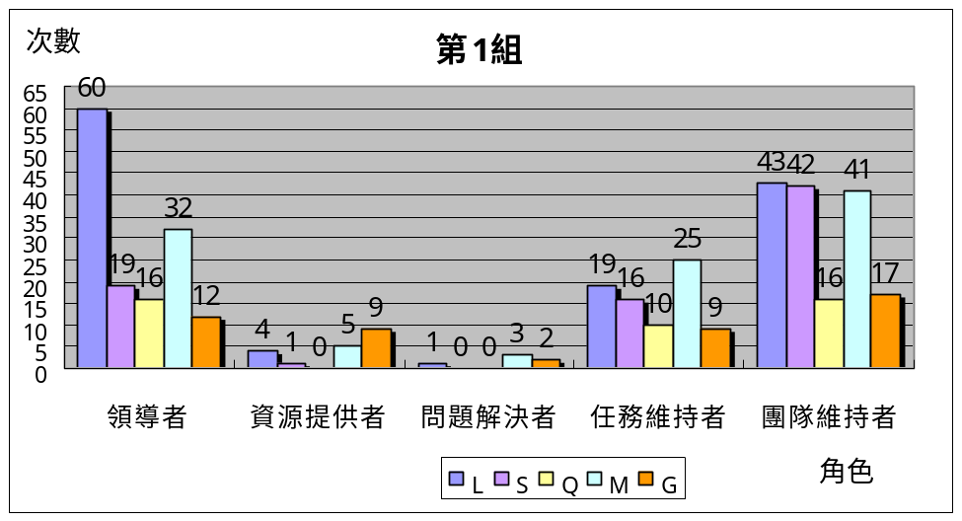
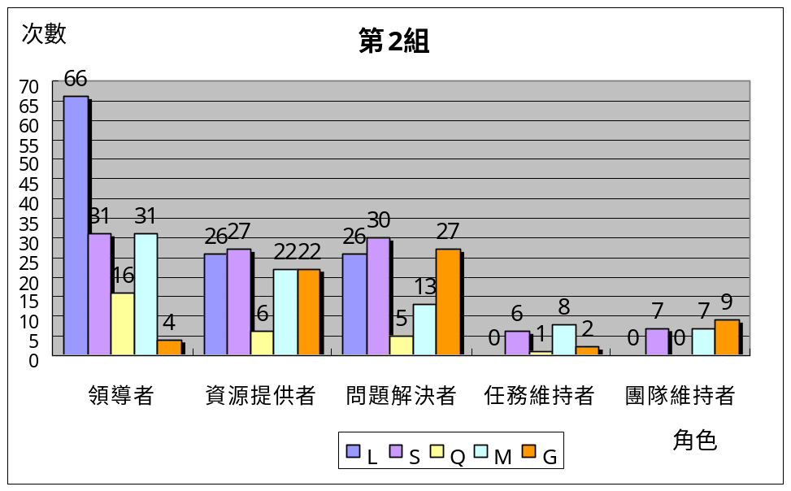
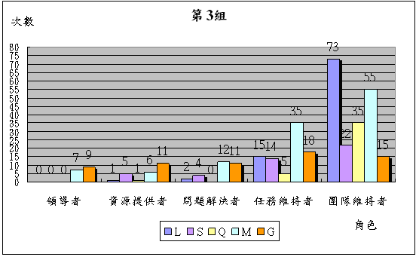
WoW與MSN之虛擬團隊小組角色功能發揮差異(1/2)
WoW

Slide 33
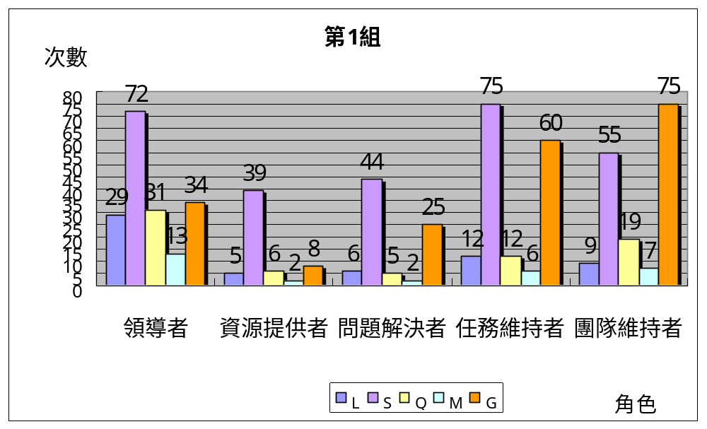
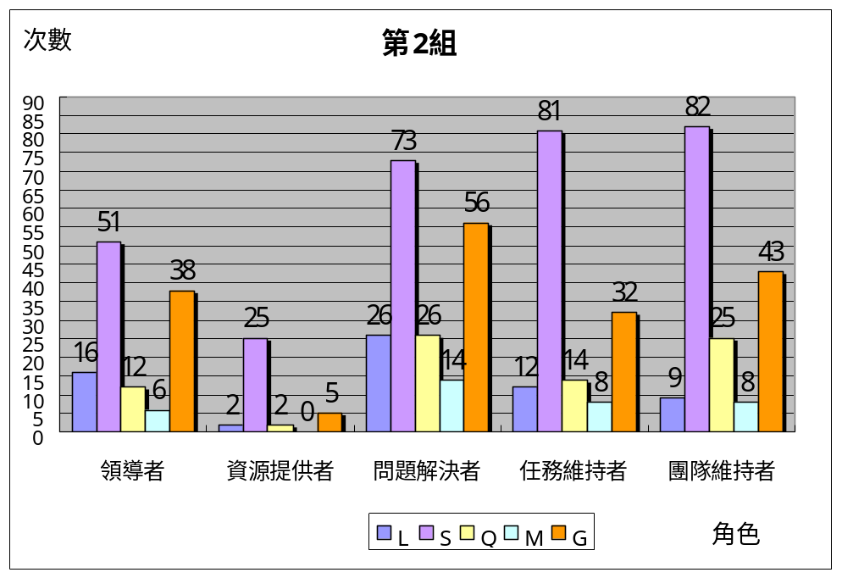
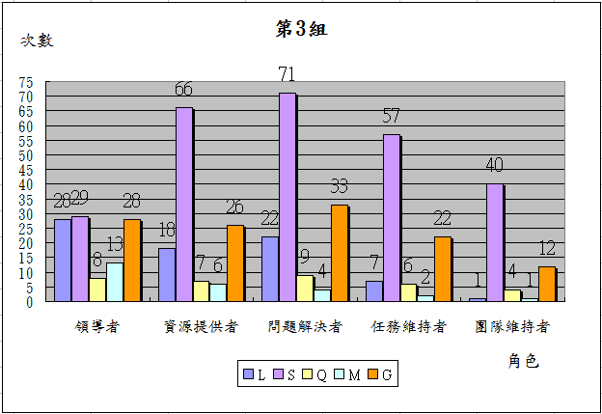
WoW與MSN之虛擬團隊小組角色功能發揮差異(2/2)
MSN

Slide 34
結論、貢獻與研究限制
結論
  同步溝通環境之團隊小組中:領導功能與資源提供功能
  魔獸世界:一至三位小組成員、五種角色功能；MSN:每位小組成員、資源提供功能與團隊維持功能
貢獻
  虛擬團隊領域：提供研究者對於組織虛擬團隊參考
  電腦中介溝通領域：對於探討同步溝通領域，本研究之完成有助於該領域之發展
研究限制
  主要探討在同步溝通環境中之團隊小組角色功能發揮
  蒐集的樣本數量為少樣本
  研究對象、實驗平台

Slide 35
THE END. THANK YOU FOR LISTENING!

